Slide 1
BIL | TAJUK | TARIKH | SURATKHABAR
1 | REHDA JANGKA HARGA HARTANAH BAHARU MENINGKAT | 15 MAC 2024 | BERITA HARIAN
2 | RUMAH BERDEKATAN RTS LINK PALING BANYAK DICARI DI JOHOR | 27 MAC 2024 | BERITA HARIAN

Slide 2
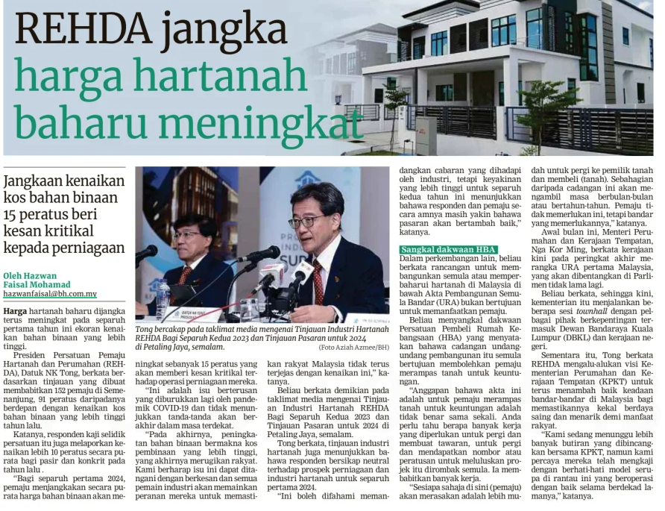
BERITA HARIAN
15 MAC 2024
BH|REHDA JANGKA HARGA HARTANAH BAHARU MENINGKAT| MS 21

Slide 3
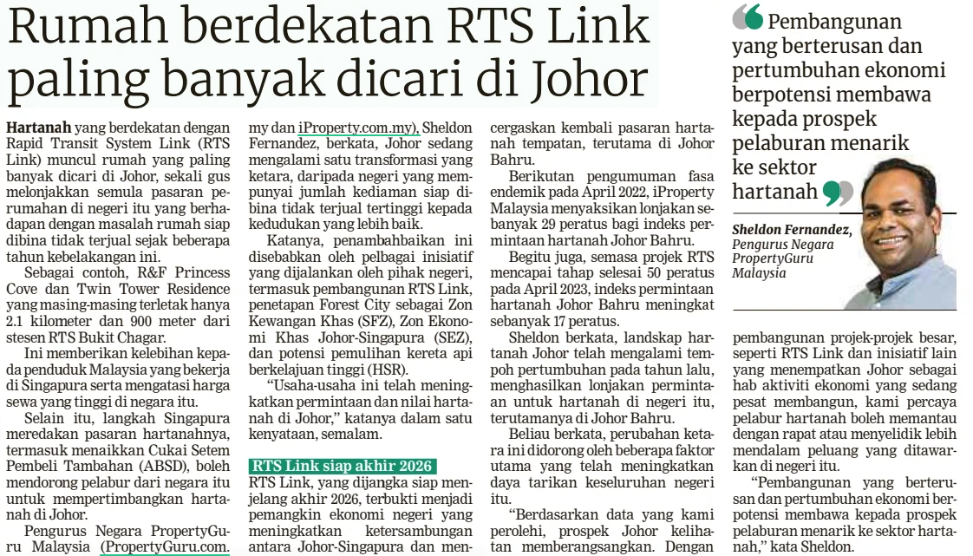
BERITA HARIAN
27 MAC 2024
BH|RUMAH BERDEKATAN RTS LINK PALING BANYAK DICARI DI JOHOR| MS 26

